Slide 1
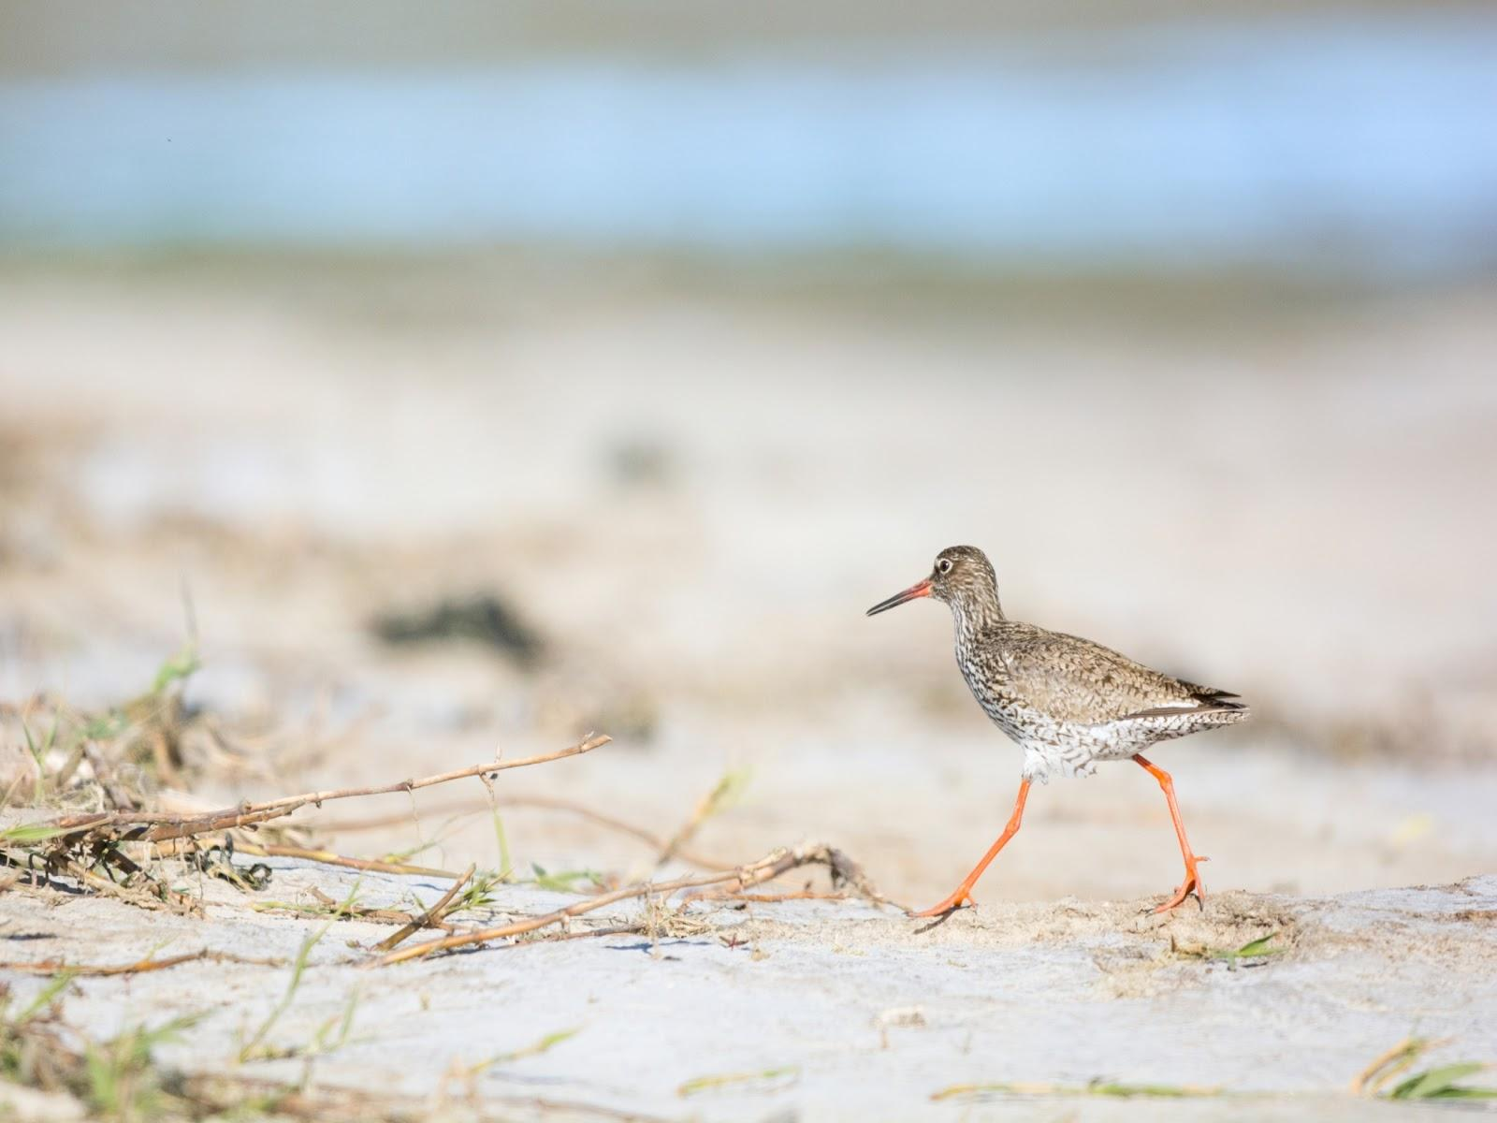

STAATSSTEUN CASE NATUURPUNT
Laurie Braet - Juriste

Slide 2

Inhoud
Europees kader
Evolutie in rechtspraak
Case Natuurpunt beheer vzw
Conclusies en oplossingsrichtingen
Notes:
Voor ons kwam de ‘staatssteun zaak natuurpunt’ als een verrassing.
We zijn zelf terug moeten keren naar de basis om de aanleiding, implicaties en mogelijke oplossingen te bekijken.

Slide 3

EUR mededingingsrecht
Vrije interne markt ➔ vrije mededinging
Steunmaatregelen die de markt (kunnen) vervalsen zijn onverenigbaar met de interne markt
Problematisch voor diensten/publieke goederen die niet marktgedreven zijn ➔ nood aan tussenkomst overheid
Extra inspanningen noodzakelijk ➔ economisch?
Notes:
Dat gaat terug tot de Europese regels rond de vrije interne markt (eventueel al gezien in eerdere ppts?!)
Binnen de Europese vrije interne markt geldt een vrij verkeer van goederen, diensten, personen en kapitaal.
Een basisbegrip in binnen de interne markt is de vrije mededinging.
Vrije mededinging biedt consumenten een ruimere keuze van betere producten en diensten tegen concurrerende prijzen. Dankzij het mededingingsbeleid van de Europese Unie wordt de mededinging ook op de interne markt niet verstoord. Soortgelijke regels zijn immers van toepassing op alle ondernemingen die op de Europese markt actief zijn. Staatssteun is daarom in principe niet toegestaan, tenzij men een beroep kan doen op bepaalde uitzonderingen.
Bepaalde uitzonderingen zijn bijvoorbeeld noodzakelijk (en hier focussen we vandaag op) wanneer bepaalde diensten of publieke goederen niet (voldoende) marktgedreven zijn; bijvoorbeeld ecosysteemdiensten of natuurbescherming en beheer.
In die gevallen is er tussenkomst nodig van de overheid om de nodige incentives te bieden om deze diensten aan te bieden.
Helaas zal dit zelden een volledige vergoeding betekenen.
Om dit gat dicht te fietsen, zijn niet zelden extra inspanningen nodig.
Op vandaag worden we bij Natuurpunt geconfronteerd met een mogelijke economische component bij deze extra inspanningen.
Voor ons kwam dat toch wel als een verrassing en we bekijken hier vandaag waarom.
http://www.isecoeco.org/conferences/isee2012-versao3/pdf/sp28.pdf

Slide 4

EUR mededingingsrecht
staatssteun =
1. Bekostigd door de staat of uit staatsmiddelen
2. Aan een onderneming
3. Economisch voordeel
4. Voordeel is selectief
5. Voordeel vervalst (potentieel) de mededinging + invloed op de handel lidstaten
Notes:
Eerst en vooral is het voor een goed begrip cruciaal om het toepassingsgebied van het begrip staatssteun af te bakenen
staatsmiddelen bv steun zoals subsidies maar ook het niet innen van belastingen, sociale bijdragen,...
het begrip onderneming staat centraal
er is evident een economisch voordeel dat wordt geboden door de overheid
selectief/ specificiteit: voordeel voor bepaalde ondernemingen - een algemene maatregel is dus per definitie geen staatssteun
dat voordeel heeft eventuéél de potentie om de mededinging te beïnvloeden
artikel 107, eerste lid, VWEU: “Behoudens de afwijkingen waarin de Verdragen voorzien, zijn steunmaatregelen van de staten of in welke vorm ook met staatsmiddelen bekostigd, die de mededinging door begunstiging van bepaalde ondernemingen of bepaalde producties vervalsen of dreigen te vervalsen, onverenigbaar met de interne markt, voorzover deze steun het handelsverkeer tussen de lidstaten ongunstig beïnvloedt.”
Zowel de overheid, Natuurpunt, als tal van andere verenigingen gingen er lange tijd van uit dat zij niet onder de stringente staatssteunregels vielen, gezien zij niet konden voldoen aan de definitie van een onderneming. Natuurpunt, net als tal van andere verenigingen, streeft een belangeloos doel na en streeft hierbij geen enkel economisch doel na.

Slide 5

EUR mededingingsrecht
(EUR)“Onderneming”: elke eenheid die een economische activiteit uitoefent, ongeacht haar rechtsvorm en de wijze waarop zij wordt gefinancierd
ruim: aanbieden van goederen en diensten die theoretisch vermarktbaar zouden zijn
= ook vzw’s??
Notes:
Uit de Europese rechtspraak kon echter na verloop van tijd een definitie van het begrip onderneming worden gehaald waaruit blijkt dat het begrip onderneming zeer functioneel is omschreven als elke eenheid die een economische activiteit uitoefent.
Onder economische activiteit wordt verstaan iedere activiteit bestaande uit het aanbieden van goederen en diensten op een bepaalde markt.
De rechtsvorm van de entiteit, de wijze waarop de entiteit wordt gefinancierd, het feit dat de entiteit geen winstoogmerk bleek niet van belang. Het
gevolg van deze functionele omschrijving is dat vele activiteiten binnen het toepassingsgebied van de staatssteunregels vallen en zo ook tal van verenigingen.
Entiteiten die op het eerste gezicht niet als ondernemingen worden beschouwd, zoals stichtingen, publieke lichamen, onderzoeksorganisaties enz. worden door het Hof en de Europese Commissie als ondernemingen aangemerkt van zodra zij, hoe ondergeschikt of marginaal ook, economische activiteiten verrichten.
En dat staat in schril contrast met de vereisten omtrent economische activiteiten waaraan de Belgische vzw’s tot dan doe gehouden werden onder de federale wetgeving.

Slide 6
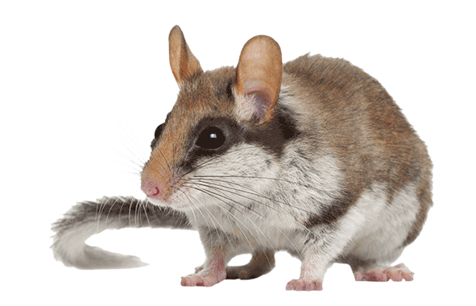
contrast bestaande nationale opvattingen
“de vzw is die, welke niet nijverheids- of handelszaken drijft en welke niet tracht een stoffelijk voordeel aan haar leden te verschaffen”
“bijkomstige” economische activiteiten toegestaan:
- kwantitatieve ondergeschiktheid
- (on)rechtstreekse band tussen activiteiten
- bestemmingsplicht van de opbrengsten
Notes:
De vzw die een belangeloos doel nastreeft en omwille van haar statuut als vzw verboden is handelszaken te drijven, kan in België TOCH in beperkte mate economische activiteiten ontwikkelen ter verwezenlijking van dat belangeloos doel.
Op die manier biedt men ruimte voor vzw’s om zelf het gat dicht te fietsen waar er geen inkomsten voortvloeien uit puur het verwezenlijken van het belangeloos doel, én er geen ruimte is voor overheidssteun. AD HOC TOETS KAN WERKEN
Het hof van cassatie heeft er voor gekozen de ‘bijkomstige’ activiteiten te onderwerpen aan een (flexibele) drietrapstoets:
kwantitatieve ondergeschiktheid
rechtstreekse of onrechtstreekse band tussen beide activiteiten
bestemmingsplicht van de opbrengsten van economische activiteiten voor de verwezenlijking belangeloos doel

Slide 7
Inhoud
Europees kader
Evolutie in rechtspraak
Case Natuurpunt beheer vzw
Conclusies en oplossingsrichtingen

Slide 8

staatssteun aan natuurverenigingen?
GEA 12 september 2013 - Duitse case
natuurbeheer géén economische activiteit, maar van algemeen belang
verkoop van hout uit beheer, recreatieve activiteiten, … wél economische activiteiten
natuurvereniging is in dat geval onderneming
➔ mogelijkheid om entiteit op te splitsen ?
Notes:
Nietsvermoedende natuurverenigingen begonnen nattigheid te voelen in 2013, toen een Duitse regeling omtrent het gratis doorgeven van goederen aan natuurverenigingen, aan de kaak werd gesteld. Tot dan toe ging men er van uit dat natuurverenigingen niet als ondernemingen konden worden gezien.
(Duitsland deed dit na studies die uitwezen dat het verkopen van terreinen aan private natuurbeheerders een negatieve invloed had op de natuurwaarde ervan)
Europa oordeelde dat het natuurbeheer op zich inderdaad geen economische activiteit is en ze zelfs als een algemeen belang moet worden beschouwd…
MAAR… gezien die natuurverenigingen ook hout verkochten uit beheer, jacht- en visvergunningen afleverden en bepaalde recreatieve activiteiten commercialiseerden, moesten zij als onderneming worden aangemerkt…
MET als gevolg dat de steun aan deze vereniging diende te voldoen aan de stringente staatssteunregels…
Het gerecht lijkt hier wel rekening te houden met een mogelijke opsplitsing van een entiteit in een onderdeel als onderneming, en een onderdeel dat daar buitenvalt, mits een volledige gescheiden boekhouding.
(onrechtmatige staatssteun, wel verenigbaar met de interne markt)
Deze case zorgde voor een cascadebeweging in de hele Unie.
In nederland werd prompt een vereniging gelijkberechtiging grootgrondbezit opgericht die zich tot doel stelde om de ‘discriminerende’ subsidies aan terreinbeherende natuurverenigingen in rechte te bestrijden.

Slide 9

staatssteun aan natuurverenigingen?
EC - Nederlandse case
onrechtmatige staatssteun
verenigbaar met de interne markt
als DAEB
➔ geen terugvordering
Notes:
zo geschiede..
Ook de nederlandse natuurverenigingen worden aangemerkt als ondernemingen gezien hun activiteiten als houtverkoop, (verblijfs)recreatie en het verhuren van vergunningen.

Slide 10
Inhoud
Europees kader
Evolutie in rechtspraak
Case Natuurpunt beheer vzw
Conclusies en oplossingsrichtingen

Slide 11


Natuurpunt beheer
Onderzoek na klacht landeigenaren (VVGN)
aankoopsubsidies en onthaalsubsidies
  onderneming?
  steun enkel voor ‘erkende’ terreinbeherende natuurverenigingen = te beperkt en selectieve basis ??
impact op de interne markt?
Notes:
Natuurpunt Beheer als onderneming? De stringente Europese regels lijken hiertoe te leiden. Nochtans is natuurpunt beheer hoofdzakelijk bezig met de niet-economische taak van natuurbescherming en natuurbeheer.
Hieruit vloeien secundair enkele ‘economische producten’ voort zoals hout na bosbeheer of vlees na extensieve begrazing met galloways.
Deze secundaire en uiterst ondergeschikte activiteiten zouden er toe kunnen leiden dat ook NPBeheer als onderneming wordt aangemerkt. Ondanks het feit dat zij als vzw ruim onder alle Belgische drempels voor economische activiteiten blijft…
het lijkt denkbeeldig dat er een effect zou kunnen zijn op de Europese markt , toch zou een ‘mogelijke’ impact op de Europese markt voldoende kunnen zijn om tot een oordeel van (onrechtmatige) staatssteun te leiden.

Slide 12
Natuurpunt beheer
Veel vragen…
volstaat dubbele boekhouding en entiteiten afzonderlijk te beschouwen econ <-> niet econ? Ja + steun beperken tot netto kosten niet econ
groepsvrijstellingen (GBER)
  beperkt toepasbaar – evt. via natuurlijk erfgoed (EC bevestigt)
  vestigingsvoorwaarde
  in de toekomst uitbreiden?
diensten van algemeen economisch belang - DAEB (NL)
de minimis = 200.000 EUR steun per jaar
Notes:
De Duitse case lijkt te suggereren dat een entiteit afzonderlijk kan worden bekeken als onderneming voor haar economische activiteiten, mits een gescheiden boekhouding kan worden voorgelegd. Dit lijkt niet evident voor natuurverenigingen gezien bv de houtverkoop rechtstreeks voortvloeit uit de hoofdactiviteit van natuurbeheer, de activiteit die op haar beurt gesubsidieerd wordt.
Een vrijstelling die veel meer belangstelling geniet, is de zogenaamde group exemption regeling. Hierbij wordt steun voor bepaalde doelstellingen en onder specifieke drempels vrijgesteld van aanmelding bij de EC. Helaas zijn de opgenomen doelstellingen nog zeer beperkt en slaan deze in mindere mate op natuurbeheer. Wél werd gehoopt dat natuurbeheer zou kunnen worden ondergebracht bij de vrijstelling omtrent steun aan beheer van natuurlijk erfgoed. Helaas bleek de Vlaamse regelgeving ook hiermee niet compatibel nu ze een ‘discriminerende’ voorwaarde bevat ten voordele van Vlaamse verenigingen.
Ook de compensatie van openbare diensten, dus de diensten van algemeen economisch belang (DAEB), hebben hun eigen plaats binnen de staatssteunregelgeving.
Europa wil hiermee controleren of de compensatie die een overheid betaalt proportioneel en voorafgaandelijk duidelijk omschreven is en niet verder gaat dan strikt noodzakelijk is voor het uitoefenen van de DAEB. Overcompensatie is uit den boze.
Omtrent de Nederlandse subsidieregeling aangaande natuurverenigingen, heeft de Europese commissie onlangs geoordeeld dat het wel degelijk om onrechtmatige steun aan een onderneming gaat mààr dat zij verenigbaar is met de interne markt omdat zij voldoet aan de voorwaarden onder de DAEB regelgeving. Natuurbeheer kan dus inderdaad worden aangemeld als een DAEB. Maar dit blijft zeer formalistisch.
voor de minimis kwamen wij nooit in aanmerking

Slide 13
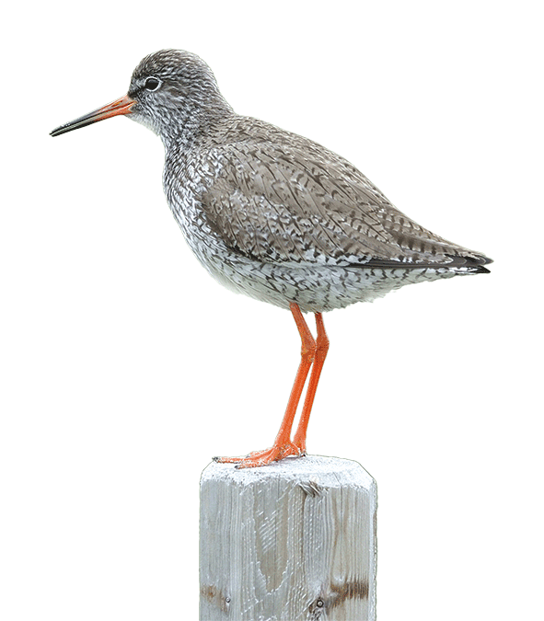
Natuurpunt beheer
nieuwe regelgeving als oplossing ?
  - geen beperking tot erkende terreinbeherende verenigingen
  - prenotificeren
  2016: verduidelijking enkele begrippen door EC: - groepsvrijstelling ‘met inbegrip van natuurbehoud’
verantwoordelijkheid blijft bij de overheid!
Notes:
Het hoofdargument van de klagers kwam voort uit de selectiemethode van begunstigden, waar enkel erkende terreinbeherende verenigingen in aanmerking komen voor de subsidies. Er wordt dus gehoopt dat het aanmelden van de nieuwe subsidiebesluiten met een bredere toegangsmogelijkheid voor andere landeigenaren tegemoet zal komen aan de klacht.
De nieuwe regelgeving aftoetsen met de europese commissie is essentieel. Idealiter is geen “aanmelding” vereist omdat de nieuwe regelgeving onder een groepsvrijstelling kan worden gebracht. In het andere geval zal zij worden aangemeld als DAEB.
EC: Gezien hun bijzondere karakter kunnen bepaalde activiteiten op het gebied van cultuur en instandhouding van cultureel en natuurlijk erfgoed op niet-commerciële wijze worden georganiseerd en dus niet-economisch van aard zijn. Overheidsfinanciering van die activiteiten vormt dan ook mogelijk geen staatssteun. De Commissie is van mening dat overheidsfinanciering van een activiteit op het gebied van cultuur of instandhouding van erfgoed die kosteloos toegankelijk is voor het brede publiek, een zuiver maatschappelijke en culturele doelstelling dient die niet-economisch van aard is.
Wij werken constructief mee aan een uitweg in dit juridisch drijfzand maar we moeten hier wel benadrukken dat de uiteindelijke verantwoordelijkheid voor deze normatieve onrechtmatigheid bij de overheid ligt en blijft.
(overheidsaansprakelijkheid wegens normatieve onrechtmatigheid )

Slide 14
Inhoud
Europees kader
Evolutie in rechtspraak
Case Natuurpunt beheer vzw
Conclusies en oplossingsrichtingen

Slide 15

Conclusies
Notes:
= DOOS VAN PANDORA

Slide 16

Conclusies
-
element non profit niet van tel
rechtsvorm vzw geen uitzondering
kaap van 200.000 EUR snel overschreden
weinig groepsvrijstellingen in sociale sector (bv stadsontwikkeling, starterssteun, energie efficiëntie) (wel bv erfgoed, cultuur, sportinfrastructuur)
Notes:
conclusies voor verenigingen middenveld buiten de natuursector:
belangrijk te beseffen dat het element non proft of het statuut van vzw de kwalificatie als staatssteun niet kan voorkomen
ook kleine vzw’s overschrijden al te vaak de minimumdrempel (de minimis) van 200.000 EUR
de groepsvrijstellingen (GBER = general block exemptions regulation) blijven vooral steken bij kmo steun, starterssteun en bv energie efficiëntie steun. Er zijn wél vrijstellingen voorzien voor de instandhouding van erfgoed, enkele cultuuractiviteiten en het ontwikkelen van sportinfrastructuur.
(het zal wellicht niemand verbazen dat de agrarische sector een volledig eigen staatssteunregelgeving heeft in de vorm van een eigen vrijstellingsverordening, een kaderregeling en zelfs een eigen de minimisverordening )

Slide 17
Oplossingen ?
Definitieprobleem ?
Drempel voor vzw’s om een EUR onderneming te worden cf BE vzw wetgeving
voldoende flexibiliteit garanderen - ruling voorzien
verruimen groepsvrijstelling
opletten voor
behelpen in sectorregelgeving
nominale drempels
Notes:
de definitie van een ‘europese onderneming’ heeft nood aan meer flexibiliteit
. doordat er geen ruimte is voor ondergeschikte commerciële activiteiten bij verenigingen die inherent aan een niet economische, belangeloze activiteit doen, komt de toepassing van de staatssteunregels in de kijker. Als we de toepassing kunnen uitschakelen, hebben we geen uitzonderingen meer nodig :)
een beperkte mate van flexibiliteit, in functie van het belangeloos doel, is noodzakelijk om de afnemende steun vanuit de overheid aan verenigingen te compenseren
het kan absoluut niet de bedoeling zijn dat men zich met halve regels probeert te behelpen in de sectorregelgeving
opletten met nominale drempels: werkt splitsing in de hand - > in concreto beoordeling veel efficiënter + evt ruling mogelijkheden openlaten bij de EC

Slide 18
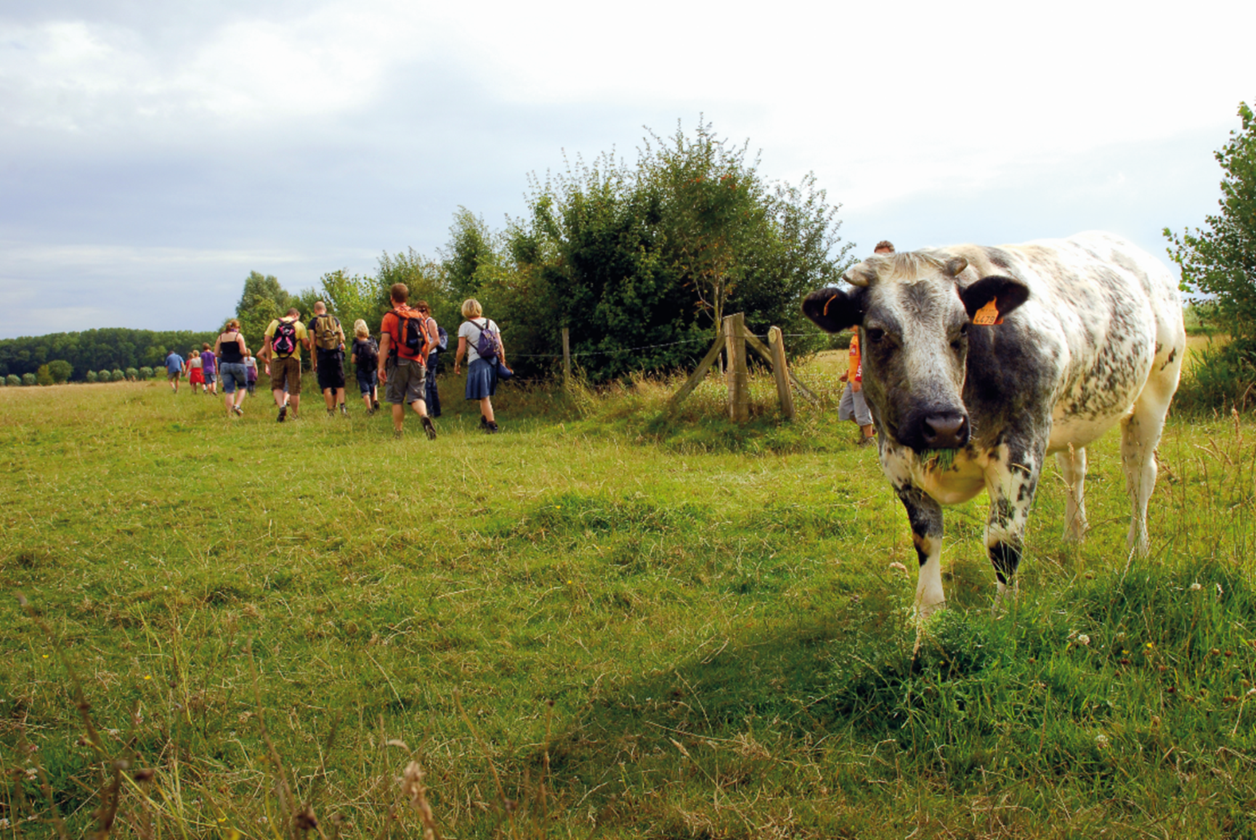
Wordt vervolgd…

